Slide 1
플랜트 EDW-3D-PID 연계 시스템 신규 구축 착수보고회
2018. 10. 5

Slide 2
목 차
사업 개요
사업 범위
사업 내용
일정 계획

Slide 3
1. 사업 개요
항 목 | 내 용
1. 사 업 명 | 플랜트 EDW-3D-PID 연계 시스템 신규 구축
2. 목 적 | 시스템 도입을 통해 플랜트 설계 데이터 중심으로 설계 업무 개선 및 설계 정보 자산화 시스템 구축 ( Data Reuse, Data Share, Data Validation )
3. 추진 기간 | 2018.09.01 ~ 2018.12.31(4개월)
4. 발 주 자 | 삼성물산
5. 사 업 자 | 도프텍㈜
6. 개발 방향 | ○ P&ID(2D) 데이터 자동 추출 연계 / 조회 기능 ○ PDS(3D) 데이터 자동 추출 비교 / 갱신 기능 ○ AVEVA.NET Configuration

Slide 4
2. 사업 범위
플랜트 EDW-3D-PID 연계 시스템 신규 구축에 필요한 삼성물산의 요구 사항을
충족하는 기능 개발
분 야 | 대상 내역
분 석 | ○ 삼성물산 요구 사항 분석
구 축 | ○ AutoCAD Plant P&ID 데이터 자동 추출 프로그램 ○ PDS 데이터 자동 추출 / 갱신 프로그램 ○ AVEVA.NET Configuration
개 발 | ○ P&ID, PDS 데이터 추출 편의성 제공을 위한 화면 개발 ○ AutoCAD Plant P&ID 데이터 추출 기능 개발 ○ PDS 데이터 추출/갱신 기능 개발 ○ AVEVA Engineering 연계 기능 개발
교육 | ○ 교육 및 Manual 작성

Slide 5
3. 사업 내용
■ 주요 개발 내용
1
AutoCAD Plant P&ID 데이터 자동 추출 프로그램
추출 대상(Line, Equipment, Instrument, Valve)에 대한 Configuration 화면 개발
AutoCAD Plant P&ID 데이터 추출 기능 개발
AVEVA Engineering 연계 기능 개발
2
PDS 데이터 자동 추출 / 갱신 프로그램
Column, Line No Mapping 화면 개발
PDS 데이터 추출 및 갱신 기능 개발
AVEVA Engineering 연계 기능 개발
3
AVEVA.NET Configuration
PDS Gateway Configuration
AutoCAD Gateway Configuration

Slide 6
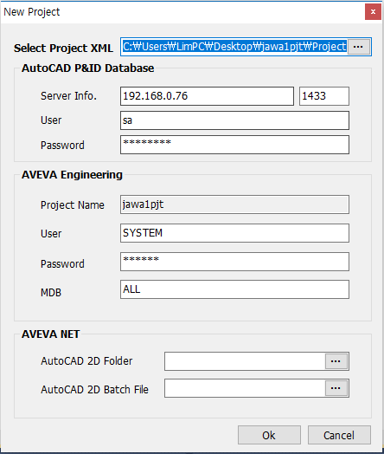
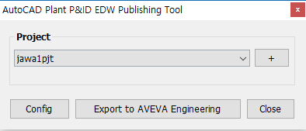
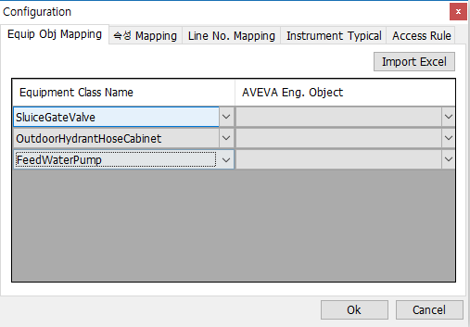
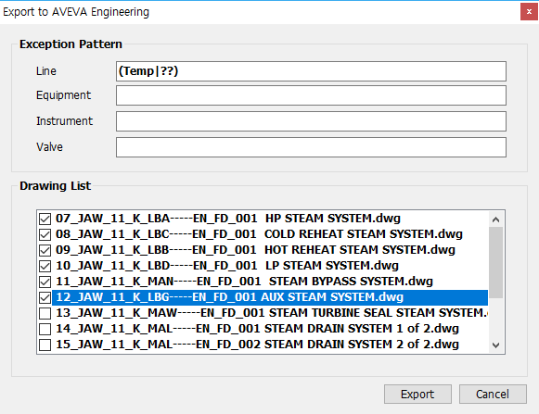
3. 사업 내용
■ AutoCAD Plant P&ID 데이터 자동 추출 프로그램
프로젝트 및 추출 대상에 대한 Configuration 화면 개발
1
프로젝트 등록
2
Configuration
3
Publish

Slide 7
3. 사업 내용
■ AutoCAD Plant P&ID 데이터 자동 추출 프로그램
AutoCAD Plant P&ID 데이터 추출 기능 개발
1
예외 패턴 입력
AutoCAD Plant P&ID
2
P&ID 데이타베이스 접속
3
데이터 추출

Slide 8
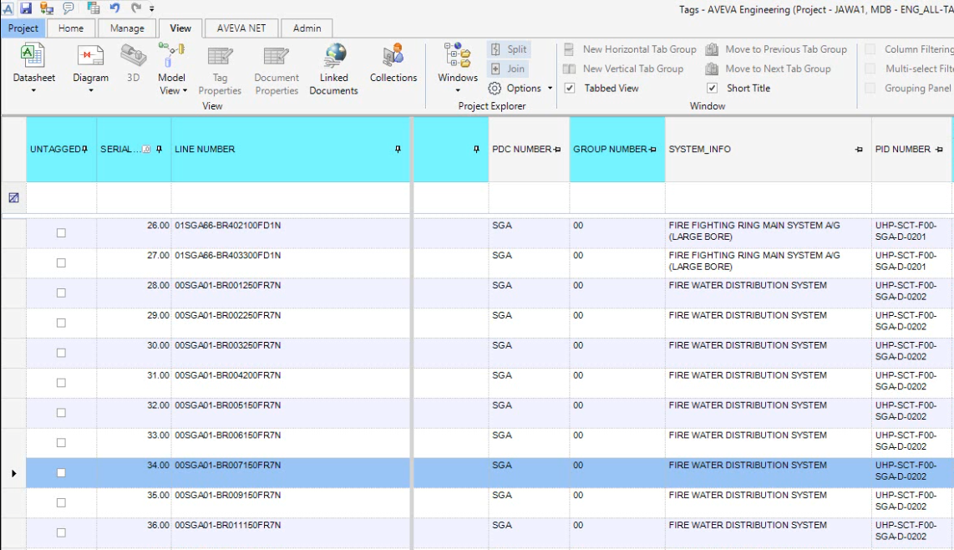
3. 사업 내용
■ AutoCAD Plant P&ID 데이터 자동 추출 프로그램
AVEVA Engineering 연계 기능 개발
1
도면 선택 후 Export
2
AVEVA Engineering 연계 기능
존재하지 않으면 생성
존재하면 속성 업데이트

Slide 9
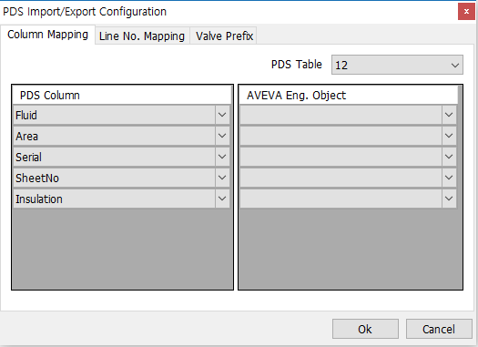
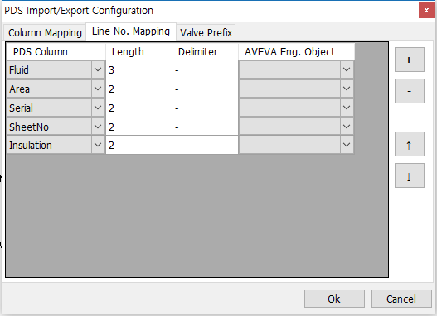
3. 사업 내용
■ PDS 데이터 자동 추출 / 갱신 프로그램
Column, Line No Mapping, Valve Prefix 화면 개발
PDS Column과 AVEVA Eng. Object 속성 매핑
PDS Line No와 AVEVA Eng. Object 속성 매핑

Slide 10
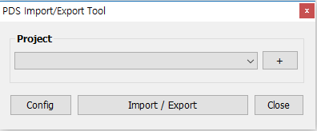
3. 사업 내용
■ PDS 데이터 자동 추출 / 갱신 프로그램
PDS 데이터 추출 및 갱신 기능 개발
PDS
1
24 Table
22 Table
PDS 데이타베이스 접속
12 Table
2
데이터 추출

Slide 11
3. 사업 내용
■ PDS 데이터 자동 추출 / 갱신 프로그램
AVEVA Engineering 연계 기능 개발
1
PDS → AVEVA Engineering
2
AVEVA Engineering → PDS

Slide 12
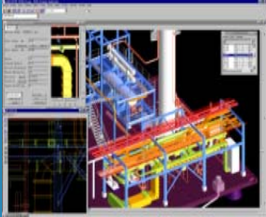
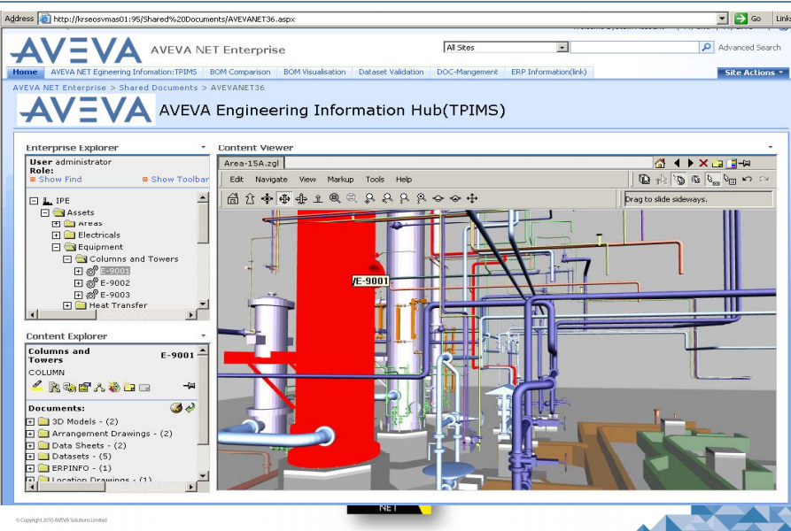
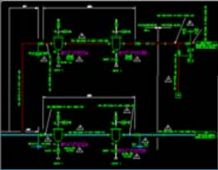
3. 사업 내용
■ AVEVA NET Configuration
PDS, AutoCAD Plant P&ID Gateway
PDS Gateway
AutoCAD Plant P&ID Gateway

Slide 13
4. 일정 계획 및 산출물
2018
Phase/Activity |  | 09월 | 10월 | 11월 | 12월
주요이벤트
분석 | 현행 업무 분석
 | 화면 설계서
개발 | AutoCAD Plant P&ID 데이터 추출
 | PDS 데이터 추출
 | AVEVA Eng. 연계
 | AVEVA NET Configuration
 | 통합 테스트
산출물 |  |  | 화면정의서 착수보고서 |  | 완료보고서 매뉴얼 프로그램
착수보고
완료보고

Slide 14
End of Document

